Slide 1

DOJO
Blockchain

Slide 2
O que é Blockchain?

Slide 3

É uma tecnologia de registro distribuído que visa a descentralização como medida de segurança.
São bases de registros e dados distribuídos e compartilhados que têm a função de criar um índice global para todas as transações que ocorrem em um determinado mercado.

Slide 4
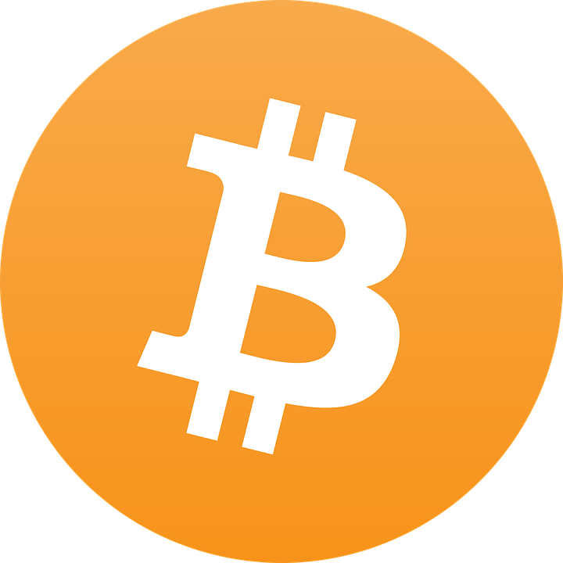
Em 2009 Satoshi Nakamoto cria o Bitcoin

Slide 5
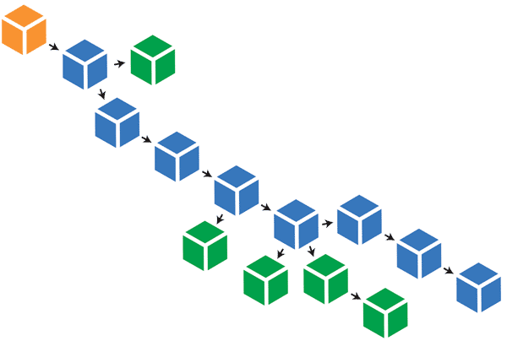

Slide 6
Como funciona?

Slide 7

Dados
Hash
Hash do bloco anterior

Slide 8
Dados

Slide 9


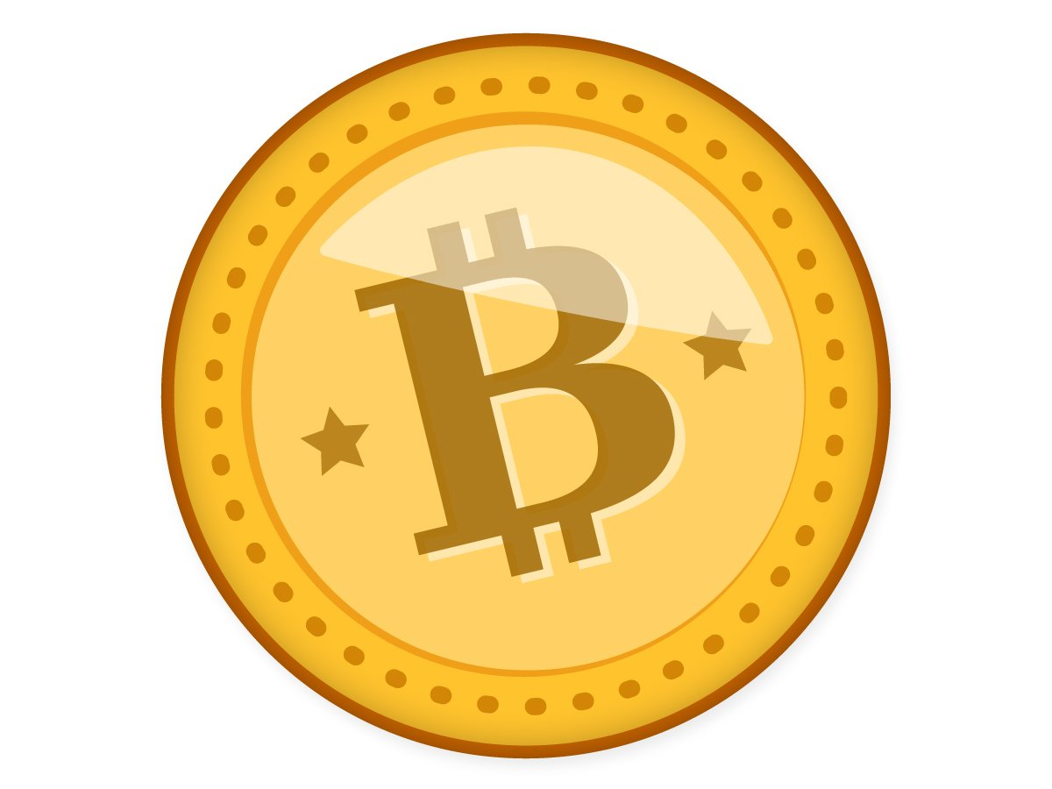
Dados
Remetente
Destinatário
Qtd moedas

Slide 10
Hash

Slide 11


Hash

Slide 12
Hash do bloco anterior

Slide 13
Hash do bloco anterior

Slide 14
1
2
3
Hash: 3ED9
Hash: 8FI2
Hash: 78GV
Hash Anterior: 0000
Hash Anterior: 3ED9
Hash Anterior: 8FI2

Slide 15
1
2
3
Hash: 3ED9
Hash: 8FI2
Hash: 78GV
Hash Anterior: 0000
Hash Anterior: 3ED9
Hash Anterior: 8FI2

Slide 16
Bloco Genesis
1
2
3
Hash: 3ED9
Hash: 8FI2
Hash: 78GV
Hash Anterior: 0000
Hash Anterior: 3ED9
Hash Anterior: 8FI2

Slide 17
1
2
3
Hash: 3ED9
Hash: 8FI2
Hash: 78GV
Hash Anterior: 0000
Hash Anterior: 3ED9
Hash Anterior: 8FI2

Slide 18
1
2
3
Hash: 3ED9
Hash: 8FI2
3YDM
Hash: 78GV
Hash Anterior: 0000
Hash Anterior: 3ED9
Hash Anterior: 8FI2

Slide 19
1
2
3
Hash: 3ED9
Hash: 8FI2
3YDM
Hash: 78GV
Hash Anterior: 0000
Hash Anterior: 3ED9
Hash Anterior: 8FI2
??

Slide 20
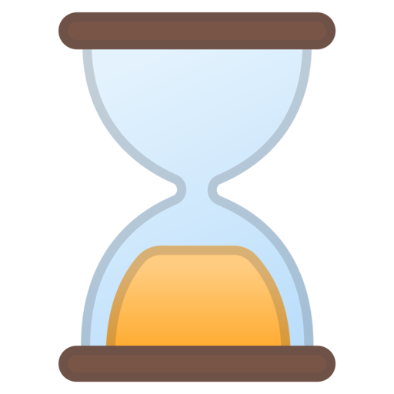
Proof-of-work?
É um mecanismo que desacelera a criação de novos blocos

Slide 21

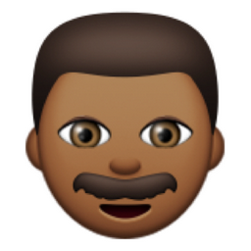


Slide 25


Slide 26
Consenso

Slide 27
Vantagens
e Desvantagens

Slide 28
Vantagens
Segurança digital – não permite que os dados registrados sejam alterados ou apagados
Para os negócios, uma das vantagens desta tecnologia é que milhões em ativos podem ser transferidos de unidade para unidade, de país para outro país sem agentes financeiros atuando como intermediários.
É uma forma além de segura, rápida, fácil, barata, transparente, eficiente e autônoma de se realizar transações financeiras.
Uma de suas características é o banco de dados descentralizado, que elimina a necessidade de terceiros para protegerem e autenticarem os dados
Vantagens
e Desvantagens

Slide 29
Desvantagens
Serviços que, em respeito às leis de privacidade, precisam permitir que os usuários apaguem seus dados — a imutabilidade da cadeia de blocos é uma barreira para essa necessidade.
Um hacker não pode manipular transações, mas elas podem ser sabotadas. Embora os dados sejam criptografados, é possível invadir de outras maneiras.
Vantagens
e Desvantagens

Slide 30
Aplicabilidade

Slide 31
Registros médicos
Tabelião digital
Cobrar Impostos
Criptomoedas
Votação digital
Industria de Alimentos
Rastreador de Pacotes/Remessas

Slide 32
Vamos ver na prática como um blockchain funciona!!!!!!

Slide 33
Referências bibliográfica
https://br.cointelegraph.com/explained/proof-of-work-explained
http://callthepm.com/pt/articles/blockchain-technology-risks-and-benefits/
https://portaldobitcoin.com/
https://www.youtube.com/channel/UCLJkh3QjHsLtK0LZFd28oGg
https://www.savjee.be/videos/simply-explained/how-does-a-blockchain-work/
Haber, S., & Stornetta, W. S. (1991). How to time-stamp a digital document. Journal of Cryptology, 3(2), 99–111. https://doi.org/10.1007/BF00196791
Nakamoto, S. (2008). Bitcoin: A peer-to-peer electronic cash system. Retrieved from https://bitcoin.org/bitcoin.pdf
Iansiti, M., & Lakhani, K. R. (2017). The Truth About Blockchain. Harvard Business Review, 95(1), 118–127. Retrieved from https://hbr.org/2017/01/the-truth-about-blockchain

Slide 34
Davide Viana
Obrigado!

